Slide 1
Хоровод муз урок музыки в 1 классе

Slide 2
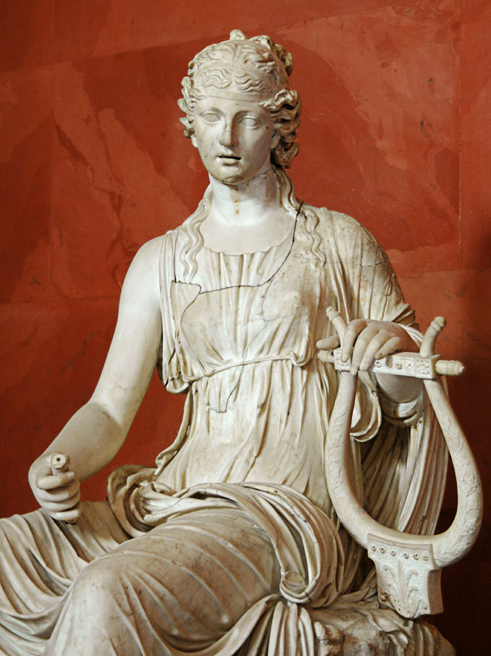
дидактическая игра «Вопросы Терпсихоры»

Slide 3
Какие предметы и явления издают немузыкальные звуки?
ЧАСЫ
СКРИПКА
БУБЕН
ПЕВЕЦ
МОРЕ
ХОР

Slide 4
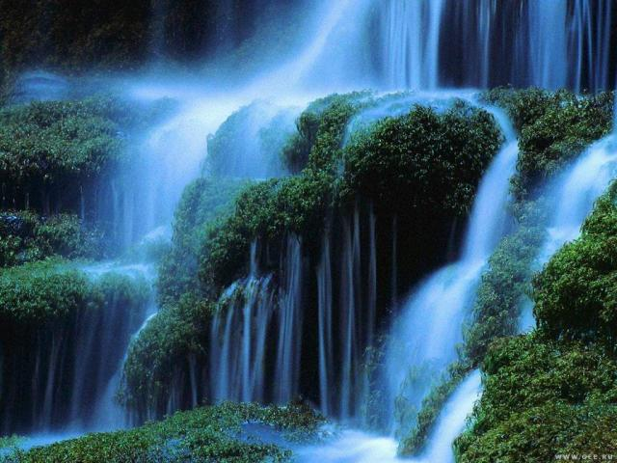
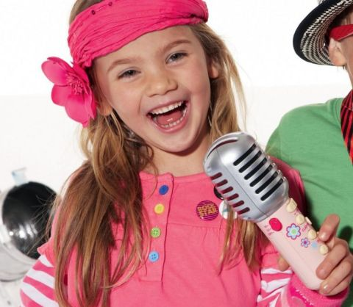
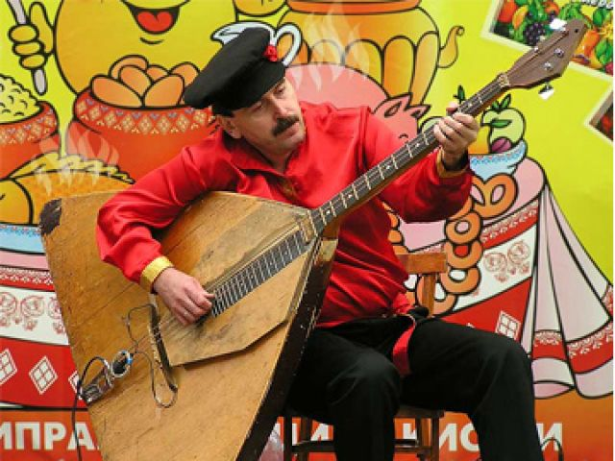
Где звучит музыка?

Slide 5
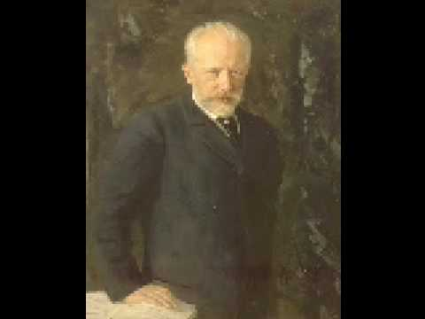
Какой русский композитор изображен?

Slide 6
Как еще называют Терпсихору?
ФЕЯ
ПОКРОВИТЕЛЬНИЦА ТАНЦА И ПЕНИЯ
МУЗА

Slide 7
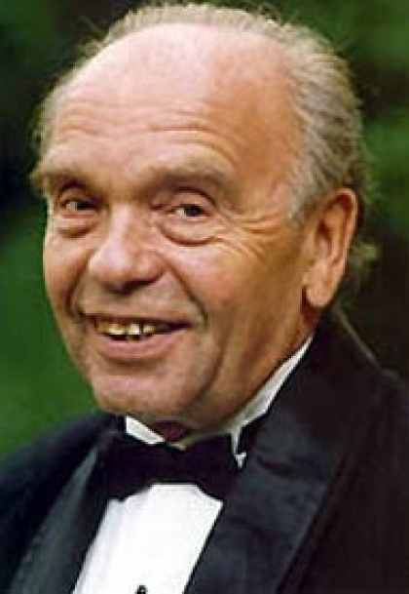
Владимир Шаинский (автор-композитор детских песен)

Slide 8
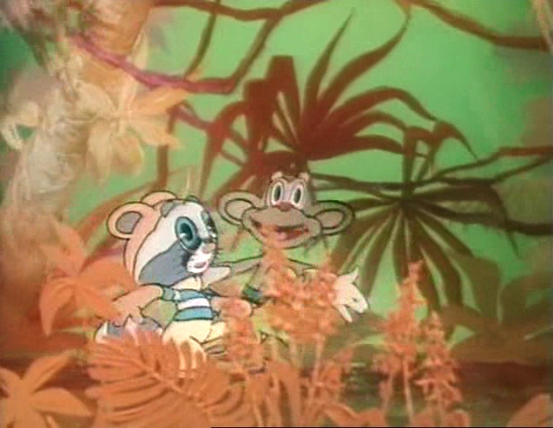
От улыбки хмурый день светлей От улыбки в небе радуга проснется Поделись улыбкою своей И она к тебе не раз еще вернется
И тогда наверняка вдруг запляшут облака
И кузнечик запиликает на скрипке
С голубого ручейка начинается река
Ну а дружба начинается с улыбки

Slide 9
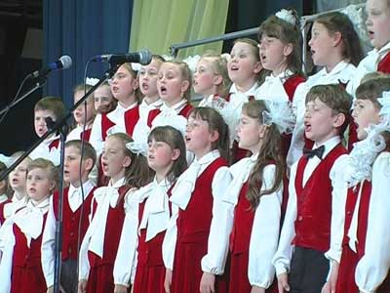
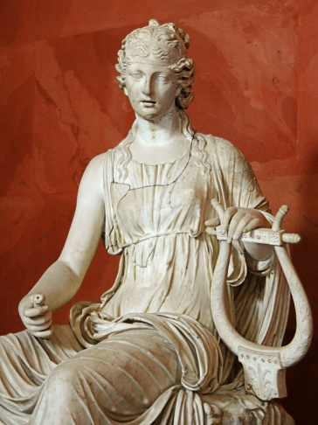
ХОР

Slide 10
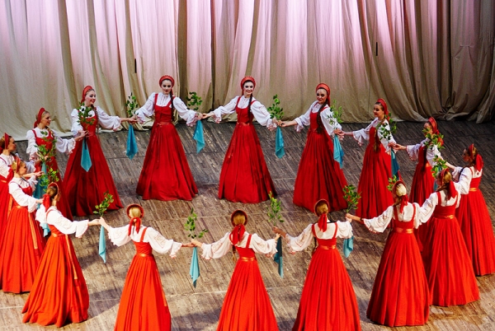
ХОРОВОД

Slide 11
Что общего между хороводом и хором?

Slide 12
ХОР – много певцов; ВОД (водить) – танцевать. Вот и получается, что ХОРОВОД – песня-танец.

Slide 13
От улыбки хмурый день светлей От улыбки в небе радуга проснется Поделись улыбкою своей И она к тебе не раз еще вернется
И тогда наверняка вдруг запляшут облака
И кузнечик запиликает на скрипке
С голубого ручейка начинается река
Ну а дружба начинается с улыбки

Slide 14
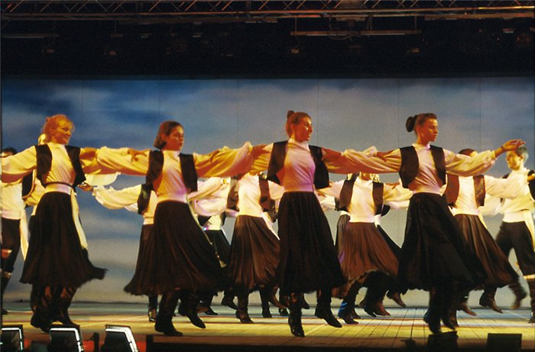
Сиртаки популярный греческий танец, символ Греции

Slide 15
Как изменялась музыка сиртаки?

Slide 16
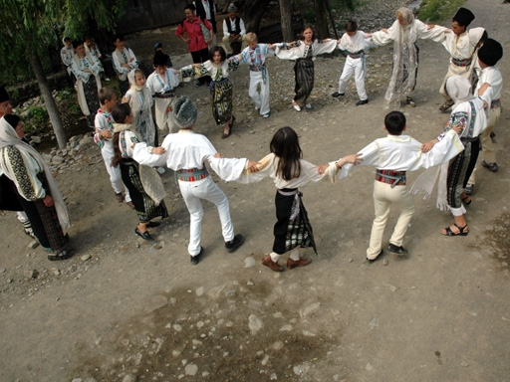
Хора и Сырба молдавская хороводная пляска с пением

Slide 17
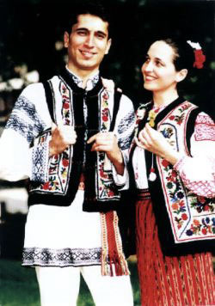
Молдавский национальный костюм

Slide 18
Спасибо за внимание!

